Slide 1
Universidad Autónoma del Estado de México
Facultad de Química
UA: Química General
Unidad temática : Enlace químico
Temas: teoría de repulsión de pares de electrones, geometría electrónica teoría de unión valencia, y geometría molecular
Dra. en Ed. Guadalupe Mirella Maya López
Mayo, 2017

Slide 2
V. Enlace químico
Teoría de repulsión de pares de electrones
Geometría electrónica
Geometría molecular
Teoría de unión valencia

Slide 3
Propósitos:
Proponer la geometría electrónica de los átomos centrales
Proponer la geometría molecular de diversos compuestos a partir de las teorías de repulsión de pares de electrones y de unión valencia.

Slide 4
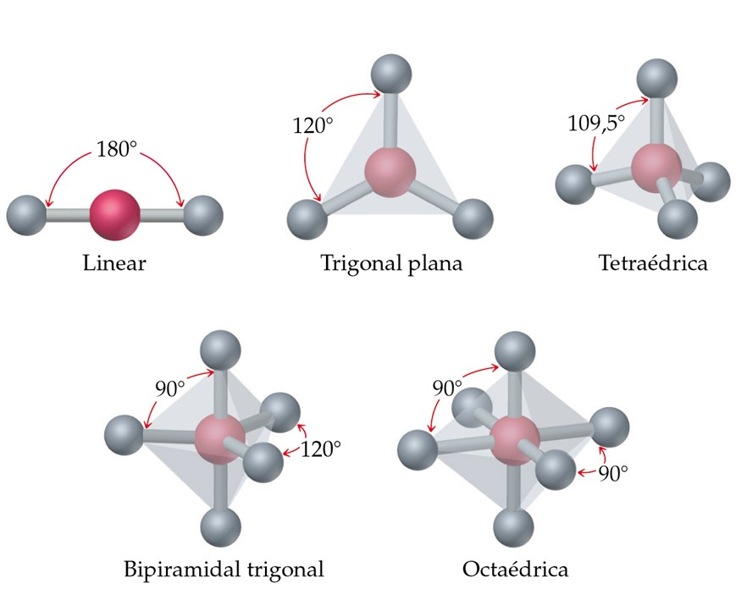

Slide 5
Estructura molecular y teorías del enlace covalente
Antecedentes: electrones de valencia, fórmulas de Lewis.
Teorías de apoyo: repulsión de pares electrónicos de la capa de valencia (RPECV) y la teoría de unión valencia.
Ambas nos ayudan a comprender el enlace, las formas moleculares y características de las moléculas como la polaridad.

Slide 6
Teoría de repulsión de pares electrónicos de la capa de valencia (RPECV)
Los pares de electrones de valencia se repelen mutuamente, manteniéndose lo más alejados posible unos de otros para minimizar la repulsión entre ellos, determinando así la geometría de la molécula.
Sin embargo, esta teoría no explica la formación del enlace a diferencia de la Teoría del Orbital Molecular (TOM)

Slide 7
Estrategia:
1. Escribe la fórmula de Lewis
4. Determina la geometría molecular
5. Ajusta la geometría según los pares no compartidos
2. Identifica el átomo central
3. Determina la geometría electrónica del átomo central

Slide 8
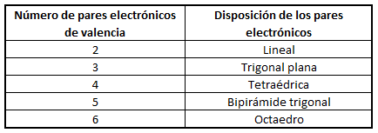
Geometría electrónica

Slide 9
Ejercicios:
Identifica los átomos centrales de las siguientes especies:
SO₃ H₂SO₄
BF₃ SeF₆
(CH₃)₄Pb HCO₃¹⁻
AlCl₃ CdCl₂

Slide 10
Ejercicios:
Utiliza la teoría de repulsión de pares electrónicos para predecir la geometría electrónica de los átomos centrales de las siguientes moléculas:
SiCl₄ CO₂ H₂S SF₆ PCl₃ PCl₅ XeF₅¹⁺ H₂O

Slide 11
Geometría molecular

Slide 12
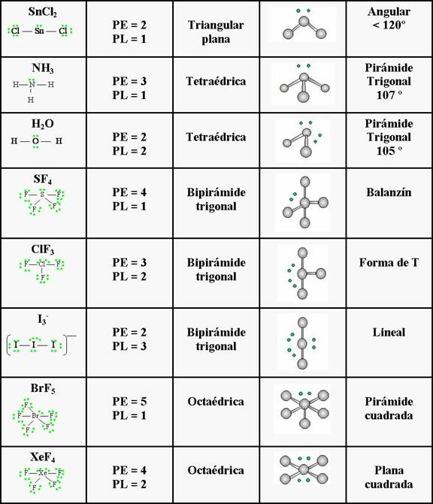

Slide 13
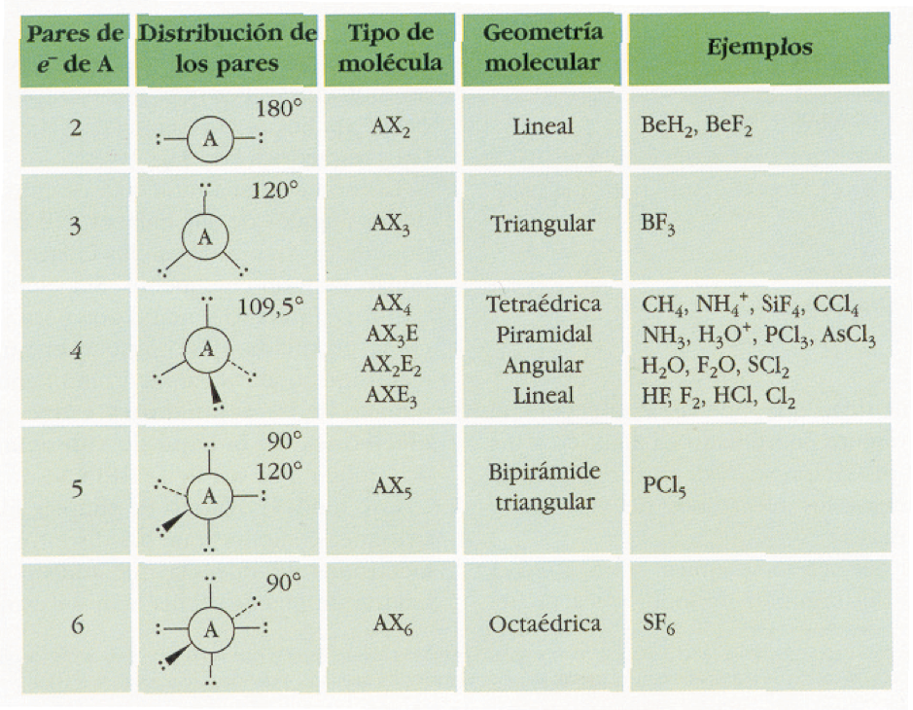

Slide 14
Ejercicios:
Selecciona la geometría molecular y justifica tu respuesta.
SO₂ a) lineal
b) angular
PH₃ a) trigonal plana
b) piramidal trigonal
BF₃ a) trigonal plana
b) piramidal trigonal
c) en forma de T

Slide 15
Teoría de unión valencia
De acuerdo con la teoría, se forma un enlace entre dos átomos cuando:
Un orbital de un átomo ocupa una porción de la misma región del espacio que un orbital de otro átomo. Se dice que los orbitales se traslapan.
El número total de electrones en ambos orbitales no es mayor que dos.

Slide 16
A medida que el orbital de un átomo se traslapa con el orbital de otro, los electrones en los orbitales empiezan a moverse alrededor de ambos átomos. Como los electrones son atraídos por los dos núcleos al mismo tiempo, mantienen juntos a los átomos. La fuerza del enlace depende de la magnitud del traslape.
Los dos orbitales no pueden contener más de dos electrones.
Se puede esperar que la cantidad de enlaces que forme un átomo sea igual a la cantidad de electrones sin aparear en su capa de valencia.

Slide 17
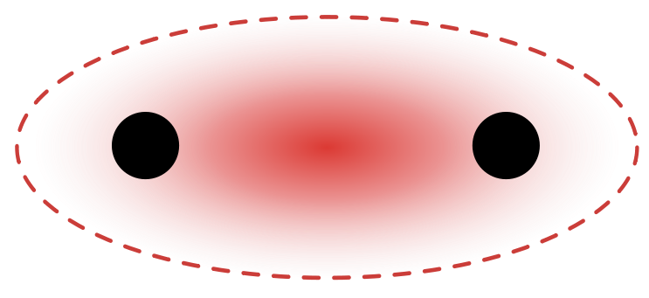

Slide 18
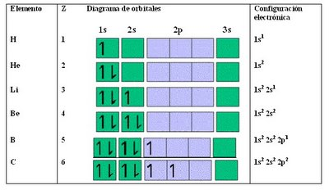
¿Cómo explicar los cuatro enlaces del carbono?
A partir de un reacomodo de los electrones en el último nivel energético ocupado.

Slide 19
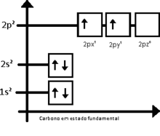

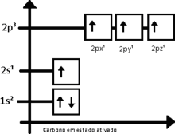
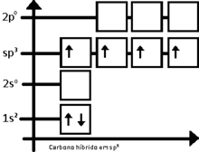
Configuración electrónica del carbono

Slide 20


Slide 21
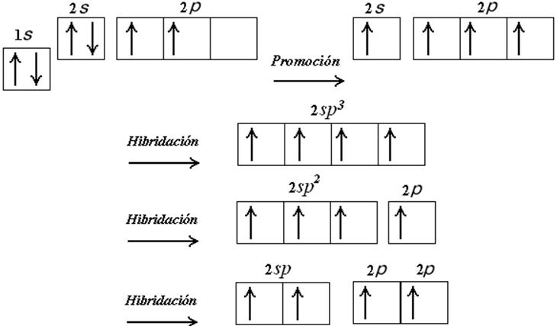

Slide 22
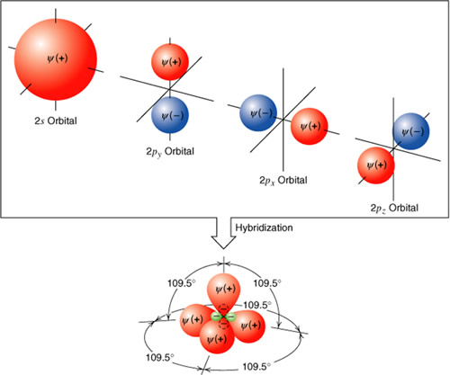

Slide 23
Clases de orbitales híbridos
Orbitales híbridos | Arreglo geométrico | Número de orbitales | Ejemplo
sp | Lineal | 2 | Be en BeF₂
sp² | Trigonal plano | 3 | B en BF₃
sp³ | Tetraédrico | 4 | C en CH₄
sp³d | Bipiramidal trigonal | 5 | P en PCl₅
sp³d² | Octaédrico | 6 | S en SF₆

Slide 24
Ejercicio:
Describe los enlaces en una molécula de agua tomando como referencia la teoría de unión valencia. Suponiendo que la geometría electrónica y molecular es la misma que se determina con el modelo de repulsión de pares de electrones de la capa de valencia.

Slide 25
Otros ejercicios ¿si?
Describe los enlaces formados en el XeF₄ mediante orbitales híbridos.
¿Qué tipo de orbitales híbridos esperas que tenga el átomo central en cada una de las siguientes especies?
SeCl₂ NO₂¹⁻ CO₂ COF₂ GeCl₄ PBr₃ BeF₂ SO₂

Slide 26
Encuentra:
Los errores en el mapa

Slide 27
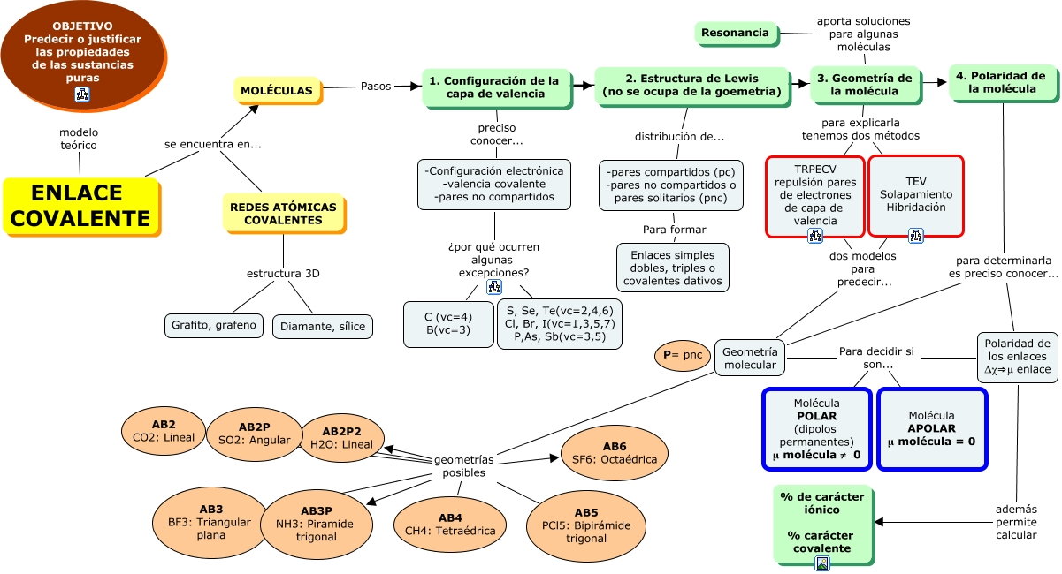

Slide 28
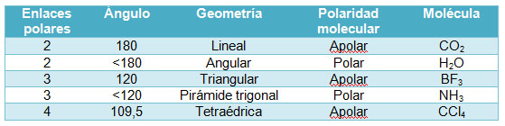
Polaridad
La compartición desigual de electrones entre átomos con diferente electronegatividad da como resultado un enlace covalente polar.

Slide 29
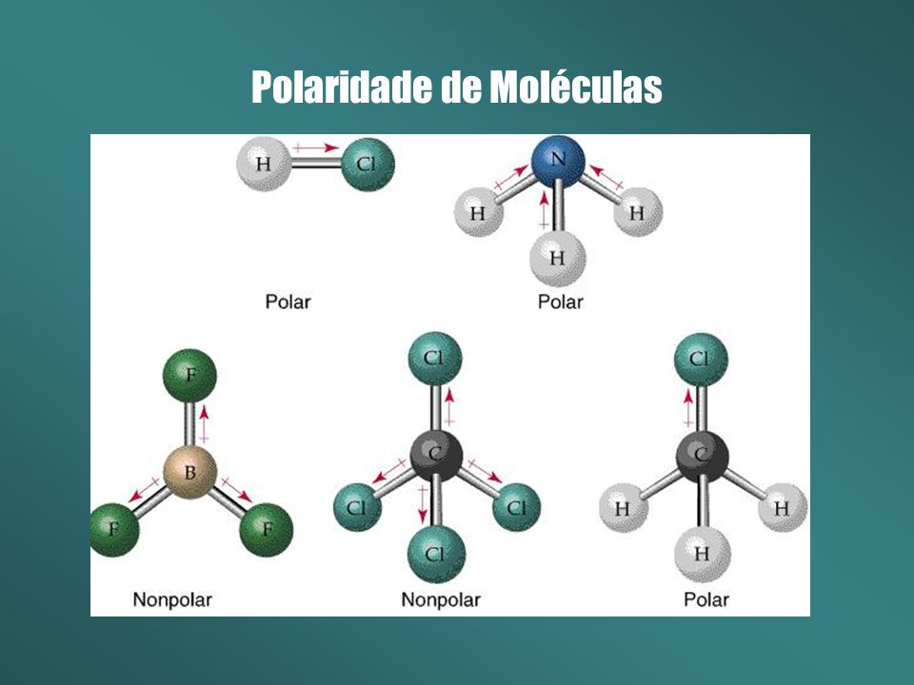
Polaridad de las moléculas

Slide 30
Momentos dipolares
En un enlace covalente polar los electrones se desplazan hacia el átomo más electronegativo.
La magnitud del desplazamiento de la carga viene dada por el momento dipolar, μ que es el producto de una carga parcial (δ ) y la distancia (d).
μ= δd
De tal manera que el momento dipolar es una medida cuantitativa del grado de separación de cargas en una molécula y está relacionado con la geometría electrónica y molecular.

Slide 31
Relación entre geometría molecular y momento dipolar
Fórmula | Geometría molecular | Momento dipolar*
AX | Lineal | Puede ser diferente de cero
AX₂ | Lineal | Cero
AXE | Angular | Puede ser diferente de cero
AX₃ | Trigonal plana | Cero
AX₂E | Piramidal trigonal | Puede ser diferente de cero
AXE₂ | Forma de T | Puede ser diferente de cero
AX₄ | Tetraédrica | Cero
AX₃E | Piramidal trigonal | Puede ser diferente de cero
AX₂E₂ | Angular | Puede ser diferente de cero
AX₅ | Bipiramidal trigonal | Cero
AX₄E | Balancín | Puede ser diferente de cero
AX₆ | Octaédrica | Cero

Slide 32
Los momentos dipolares de la tabla se cumplen si:
* todos los átomos “X” son idénticos.
En la mayoría de los casos, cuando la geometría electrónica es igual a la geometría molecular, el momento dipolar es cero y la molécula es no polar. Esto quiere decir que la presencia de pares electrónicos solitarios le da un carácter polar a la molécula.

Slide 33
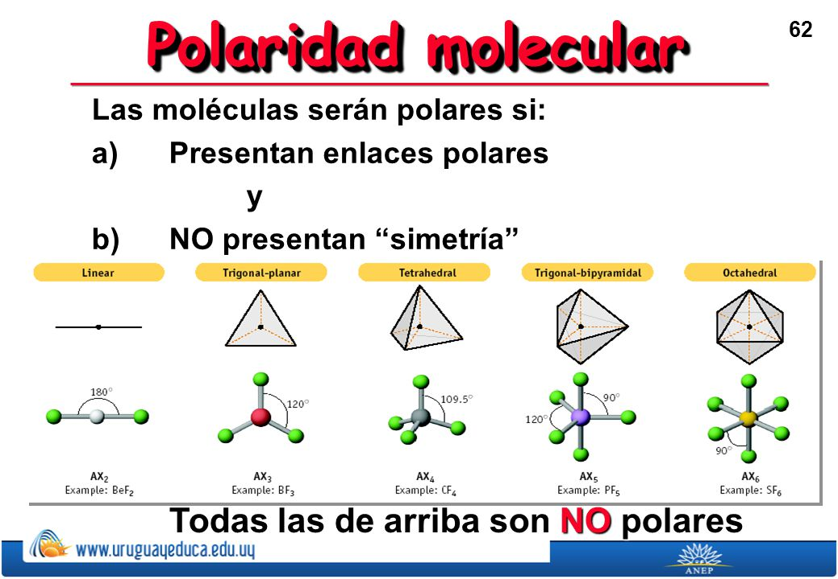

Slide 34
A manera de resumen
Para predecir la formación de un enlace covalente y las propiedades de una molécula, es necesario conocer:
  Configuración electrónica
  Electrones de valencia
  Fórmulas de Lewis
  Polaridad
  La teoría de repulsión de pares electrónicos de la capa de valencia
  Geometría electrónica
  Geometría molecular
  La teoría de unión valencia o teoría de enlace valencia
  Hibridación
  Teoría del orbital molecular (aún no visto)

Slide 35
REFERENCIAS
PETRUCCI, R. H., Harwood, W. S., Herring, F. G. (2003) Química General, 8ª edición. Editorial Prentice Hall, España.
Brown, T. L., Le May, Jr. H. E., Bursten, B. E., Murphy, C. J. (2009) QUÍMICA. La ciencia central. 11ª edición. Editorial PEARSON Educación, México.
Ebbing, D. D., Gammon, S. D. (2010) Química General. 9ª edición. Editorial CENGAGE Learning, México.

Slide 36
Unidad de aprendizaje:
Química General
Unidad: enlace químico
Dra. en Ed. Guadalupe Mirella Maya López
Mayo, 2017

